Slide 1

OBRADA UPITA U
SISTEMI ZA UPRAVLJANJE BAZAMA PODATAKA
ORACLE BAZI PODATAKA
Jelena Milenković, 1463

Slide 2

Sadržaj
Dijagram obrade upita
Parsiranje Optimizacija
Generisanje izvornih redova Izvršenje upita

Slide 3
Parsiranje
SQL upit
Provera sintakse
Provera semantike
Shared pool provera
Laka analiza
Teška analiza
Generisanje izvornih redova
Optimizacija
Izvršenje
Obrada upita u Oracle bazi podataka

Slide 4
Sintaksna provera
Semantička provera
Shared pool provera

Slide 5
Sintaksička provera
Sintaksa se bavi proučavanjem pravila koja određuju kako se reči kombinuju u rečenice (u ovom slučaju naredbe) u datom (programskom) jeziku.
SELECT * FRO TABLENAME,
ORA-00923:FROM keyword not found where expected.
Obrada upita u Oracle bazi podataka

Slide 6
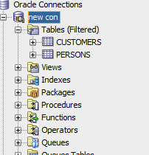
Semantička provera
Semantika se bavi proučavanjem značenja jezičkih jedinica i iskaza kako u prirodnim tako i u programskim jezicima.
Često se definiše kao suprotnost sintaksi, odnosno može se reći da semantika proučava šta nešto znači, dok sintaksa proučava strukture (oblike) onoga čime se nešto izražava.
SELECT * FROM TABLENAME,
ORA-00942:table or view does not exist.
Obrada upita u Oracle bazi podataka

Slide 7
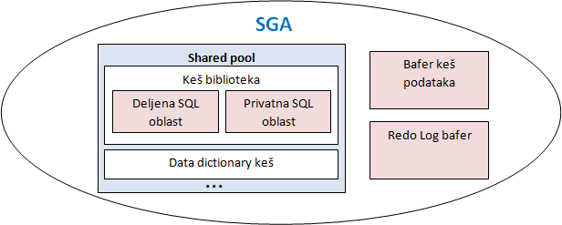
Shared pool provera
Shared pool je RAM oblast i deo sistemske globalne oblasti (SGA).
Shared pool je poput bafera za SQL naredbe. OracleDB poseduje algoritam za parsiranje koji obezbeđuje da identični SQL izrazi ne moraju da se raščlanjuju svaki put kad se izvrše.
Obrada upita u Oracle bazi podataka

Slide 8
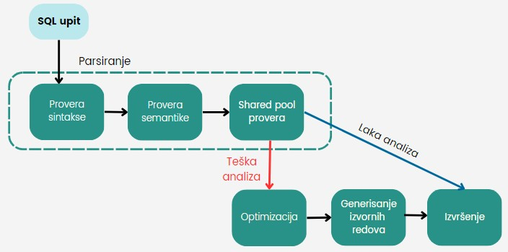
Teška analiza
Ako OracleDB ne može ponovo da koristi postojeći kod, u tom slučaju mora da napravi novu izvršnu verziju koda aplikacije
Teška analiza obično znači da kursor nije pronađen ili je iz nekog razloga poništen.
Obrada upita u Oracle bazi podataka

Slide 9
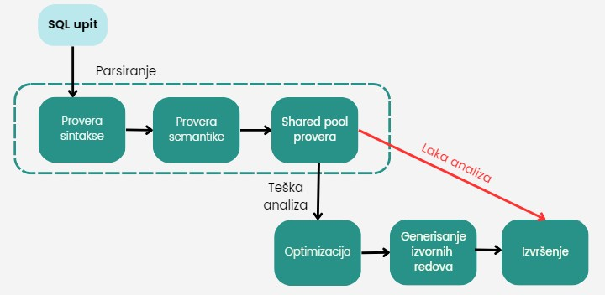
Laka analiza
Ako je poslata naredba ista kao SQL već korišćena SQL naredba u shared pool-u, onda OracleDB koristi već postojeći kod
Uopšteno govoreći, laka analiza je poželjnija od teške analize jer baza podataka preskače korake optimizacije i generisanja izvora reda, nastavljajući pravo na izvršenje.
Obrada upita u Oracle bazi podataka

Slide 10

SQL optimizacija
Parsiran upit
Optimizator određuje najefikasniji plan izvršenja za svaku SQL naredbu na osnovu strukture upita, dostupnih statističkih informacija o osnovnim objektima i svim relevantnim funkcijama optimizatora i izvršavanja.
Tokom optimizacije, Oracle Database mora da izvrši tešku analizu najmanje jednom za svaki jedinstveni DML izraz i da izvrši optimizaciju tokom ove analize.
Baza podataka ne optimizuje DDL. Jedini izuzetak je kada DDL uključuje DML komponentu kao što je podupit koji zahteva optimizaciju.
Plan upita
Obrada upita u Oraclebazi podataka

Slide 11



Transformator
Estimator
Generator plana
Transformator upita određuje da li je korisno prepisati originalni SQL izraz u semantički ekvivalentan SQL izraz sa nižom cenom. Kada postoji održiva alternativa, baza podataka izračunava cenu alternativa odvojeno i bira alternativu sa najnižom cenom.
Estimator je komponenta optimizatora koja određuje ukupne troškove datog plana izvršenja. Estimator koristi tri različite veličine za procenu troškova: selektivnost, kardinalnost i cenu.
Generator plana istražuje različite planove za blok upita tako što isprobava različite pristupne putanje, metode pridruživanja i narudžbe za pridruživanje.

Slide 12
Generisanje izvornih SQL redova
Generator izvornih redova je softver koji prima optimalni plan izvršenja od optimizatora i proizvodi iterativni plan izvršenja koji je upotrebljiv za ostatak baze podataka.
SELECT e.last_name, j.job_title, d.department_name FROM hr.employees e, hr.departments d, hr.jobs j WHERE e.department_id = d.department_id
AND e.job_id = j.job_id AND e.last_name LIKE 'A%';
pristupiti:("E"."DEPARTMENT_ID"="D"."DEPARTMENT_ID")
pristupiti:("E"."JOB_ID"="J"."JOB_ID") pristupiti:("E"."LAST_NAME" LIKE 'A%') filter("E"."LAST_NAME" LIKE 'A%')
Obrada upita u Oracle bazi podataka

Slide 13
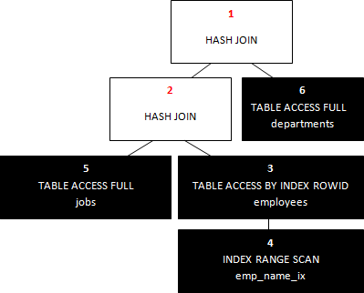
Izvršenje SQL upita
Tokom izvršavanja, SQL mašina izvršava svaki izvor reda u stablu koje proizvodi generator izvora reda. Ovaj korak je jedini obavezan korak u DML obradi.
Stablo raščlanjivanja pokazuje tok izvora reda od jednog do drugog koraka.
Generalno, redosled koraka u izvršenju je obrnut od redosleda u planu, tako da plan treba čitati odozdo prema gore.
Obrada upita u Oracle bazi podataka

Slide 14
Hvala na pažnji!
Obrada upita u Oracle bazi podataka

